Slide 1
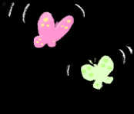
Насекомые
Муниципальное бюджетное дошкольное образовательное учреждение
детский сад №58 г. Апатиты.
Подготовила: Костицына Нина Николаевна,
воспитатель.

Slide 2
Цель: создание условий для восприятия детьми материала о насекомых; Задачи: 1. обучающие: познакомить с интересными представителями мира насекомых, рассказать об их особенностях внешнего вида; о том, чем питаются; чем полезны; приносят ли врет окружающей природе; показать их уникальность; 2. развивающие: закреплять имеющиеся знания о насекомых; развивать познавательную активность детей; коммуникативность; 3. воспитывающие: воспитывать желание беречь природу, умение любоваться красотой;

Slide 3
На цветок пахучий, сел цветок летучий. Шевелились у цветка все четыре лепестка. Я сорвать его хотел, он вспорхнул и улетел. Что это за насекомое? Бабочка.

Slide 4
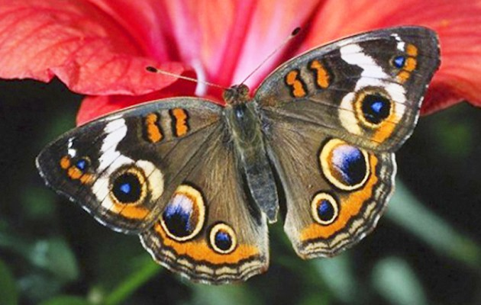
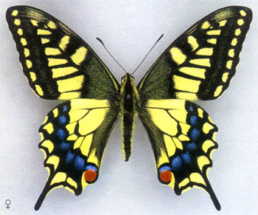
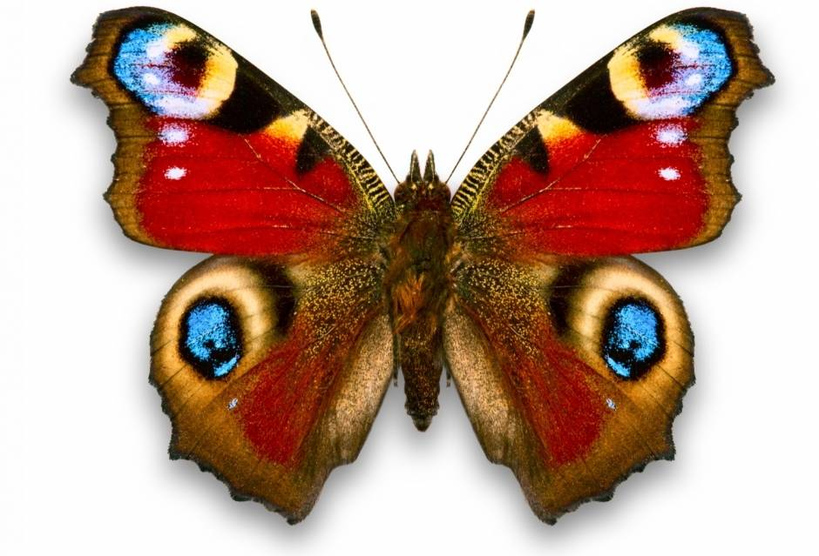
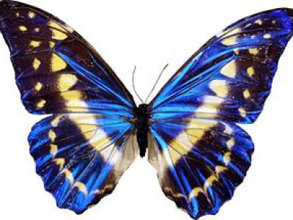

Slide 5
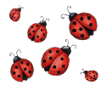
Если ты увидишь на цветах и на листочках На красной спинке чёрненькие точки. Летает и бегает ловко скажи-ка скорее, кто это? Божья коровка

Slide 6
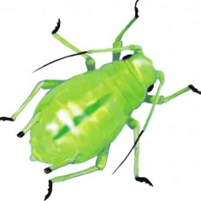
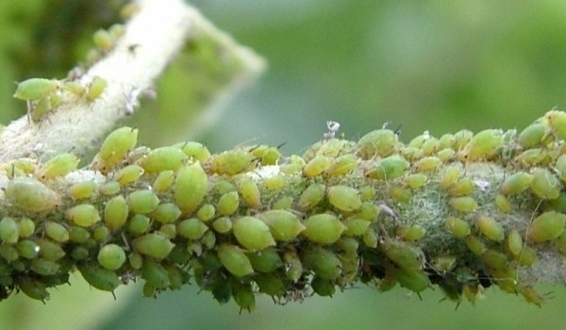

Slide 7
Домовитая хозяйка полетела над лужайкой. Похлопочет над цветком. Он поделится медком. пчела

Slide 8
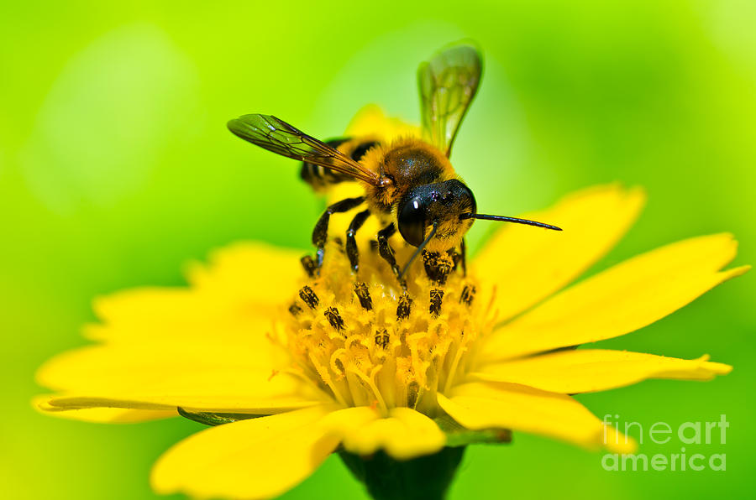
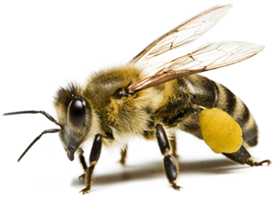

Slide 9
Без работы хоть убей жить не может…. муравей

Slide 10
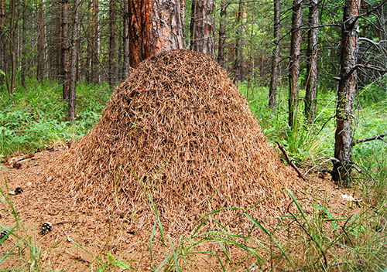
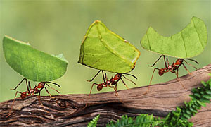
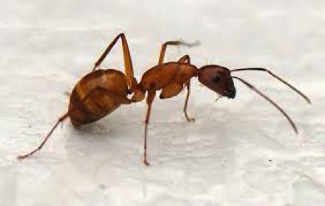
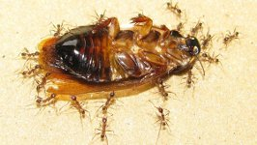

Slide 11
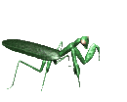
Среди травы живёт скрипач, носит фрак и ходит вскачь. кузнечик

Slide 12
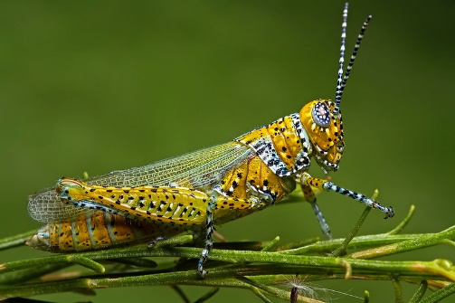
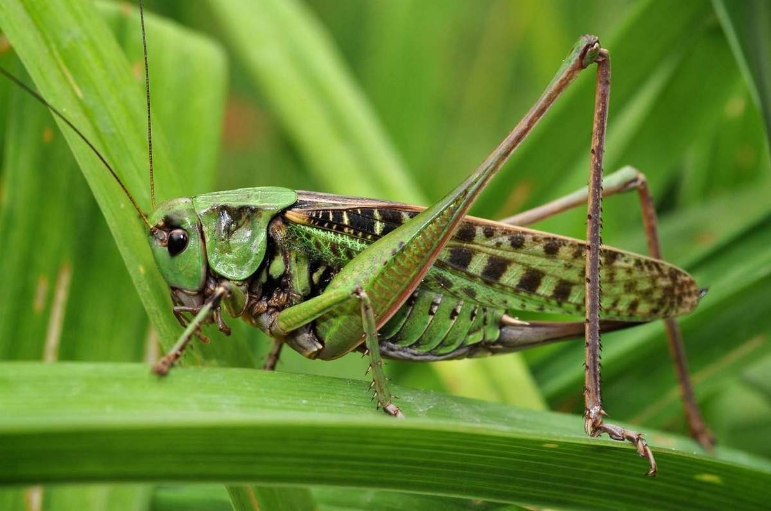
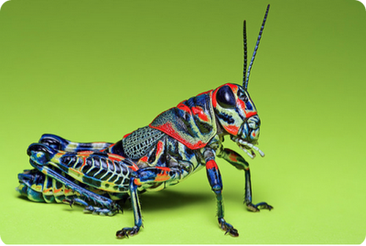

Slide 13
Охотницей быстрой слывёт, стремителен, лёгок полёт. Солнечной летней порой летает она над водой. Большие имеет глаза. Кто это, скажи? стрекоза

Slide 14
